Slide 1
السكرتاريا التربويّة
قسم أ للّغات
وزارة التربية والتعليم
تفتيش اللّغة والأدب العربيّ
نتمعّن في الرسم لنعرف المثل

Slide 2
لمشاهدة المثل
انقر على الصورة
فرخ البطّ عوّام

Slide 3
لمشاهدة المثل
انقر على الصورة
اضرب الحديد وهو حامي

Slide 4
لمشاهدة المثل
انقر على الصورة
فخّار يكسِّر بعضه

Slide 5
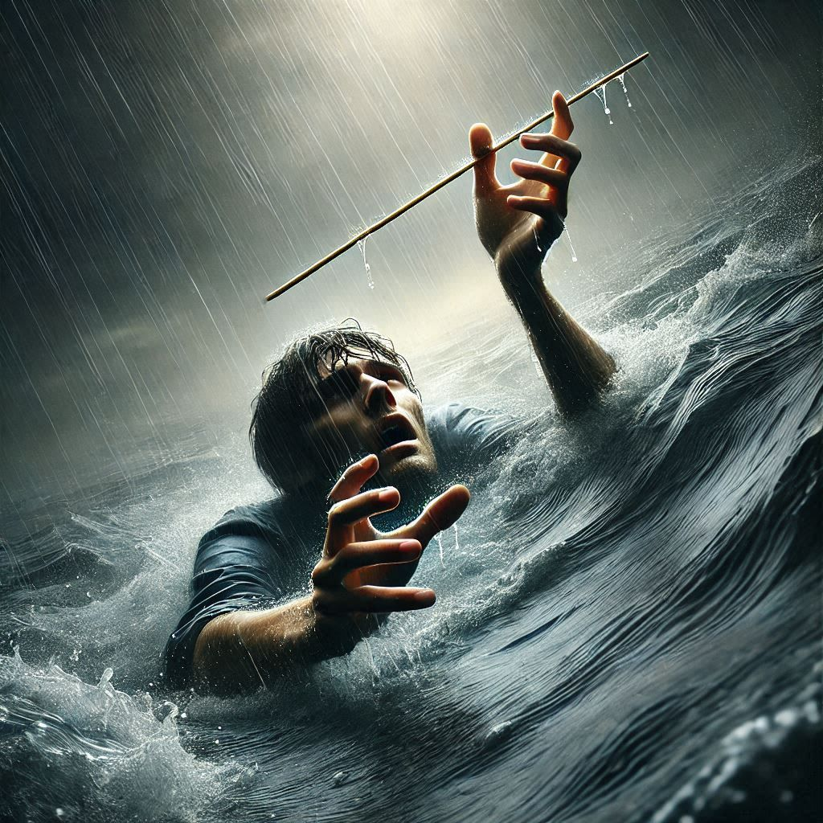
لمشاهدة المثل
انقر على الصورة
الغريق بيتعلَّق بقشّة

Slide 6
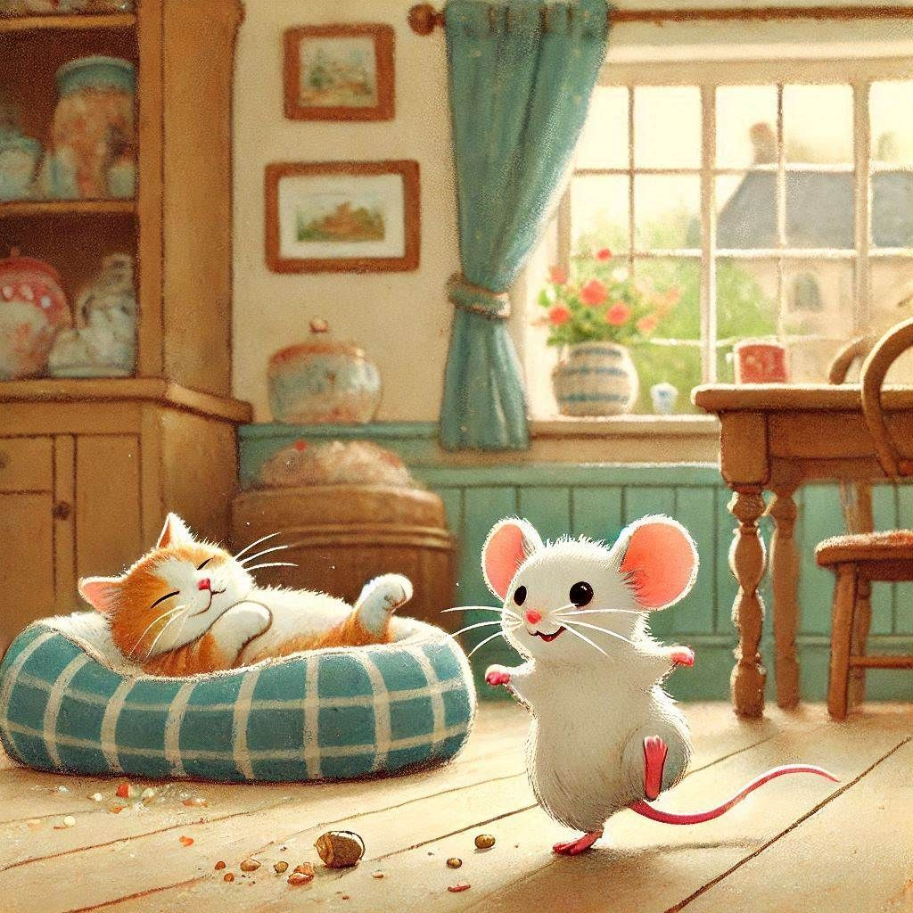
لمشاهدة المثل
انقر على الصورة
نام/ غاب القط إلعب يا فار

